Slide 1
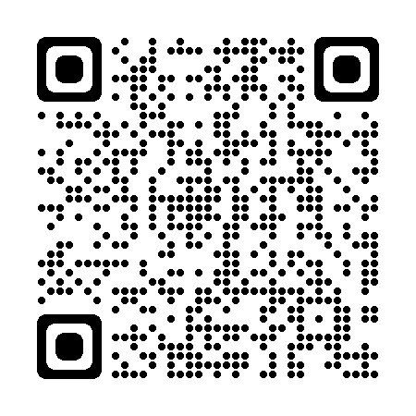
再配達削減に
ご協力を！！
日時指定
アプリで
２０２４年４月は
再配達削減PR月間
詳細はQRコードから
多様な受取

